Slide 1






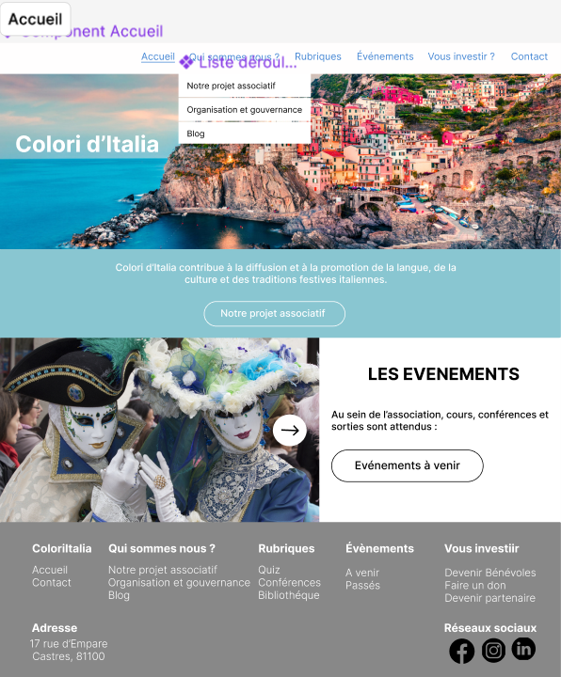

Auteurs / Affiliation : DELBOS Lucille, LOCK-FAT Amélie, BAAZAOUI Chaima, BARBIER LOUIS
Etudiants en 4ème année de l’école ISIS Castres, Castres, France
Commanditaire(s) : Association Colori d’Italia
Création d’un nouveau site pour l’association Colori d’Italia
Résumé : Développement web, imagination du design,..
Mots-clés : technologies web, CMS, associatif, travail de groupe
Contexte
L’association Colori d’Italia
Colori d'Italia est une association culturelle, loi 1901, créée en 2007, très active dans la vie locale Castraise et, notamment à l'origine du Carnaval Vénitien.
L'association souhaite développer son chiffre d’affaires, améliorer et accroître sa visibilité, fidéliser ses adhérents et se rendre plus accessible et attractif aux actifs, aux jeunes, aux partenaires, médias et institutionnels. Pour cela, l’association souhaiterait avoir un site web qui soit attrayant mais aussi sécurisé, convivial, pratique et évolutif.
Analyse et spécification du besoin
Comme décrit dans le paragraphe précédent, le projet consiste à recréer le site web de l’association Colori d’Italia. Il faudrait que ce site soit accessible sur divers dispositifs, notamment les smartphones, tablettes ou ordinateurs. Il faut que le site dispose de plusieurs pages comme la page d’accueil, de contact ou encore de présentation des évènements. Les administrateurs doivent avoir accès à différentes statistiques concernant les adhérents, comme le nombre d’inscrits pour une activité, les recettes générées…
Conception fonctionnelle et environnement technique
Pour construire ce tout nouveau site, l’équipe a choisi d’utiliser un CMS (Content Management System). Après en avoir discuté avec le client, le CMS que nous avons décidé d’utiliser est WordPress, offert par l’hébergeur OVH. WordPress facilite grandement la création du site web. OVH hébergera également la base de données en SQL, qui sera utilisée par le site.
Résultats attendus
Quel sera le résultat final ?
Voici comment nous imaginons le site à son stade final :
Partenaires :

